Slide 1
BASTA EL TIEMPO PASADO.
I PEDRO.4:3-5.
INTRODUCCIÓN:
Porque el tiempo ya pasado les es suficiente para haber hecho lo que agrada a los gentiles, habiendo andado en sensualidad, lujurias, borracheras, orgías, embriagueces, y abominables idolatrías.
V.4.
Y en todo esto, se sorprenden de que ustedes no corren con ellos en el mismo desenfreno de disolución, y los insultan.
V.5.
Pero ellos darán cuenta a Aquel que está preparado para juzgar a los vivos y a los muertos.

Slide 2
Él apóstol Pedro exhorta a sus lectores que ya es suficiente haber hecho lo que agrada a los gentiles.
Al igual a Nosotros es suficiente el tiempo cuando no éramos cristianos haber hecho lo que agrada a los gentiles.
Veremos en este estudio que Dios desea que terminemos con lo que agrada a los gentiles y que dejemos de practicar el pecado.
Los gentiles andan:
1. La Sensualidad- O lascivias.
2. La Lujurias- O Concupiscencia.
3. La Borrachera.
4. Las Orgías.
5. La Disipación- O embriagueces.
6. Abominable Idolatría.

Slide 3

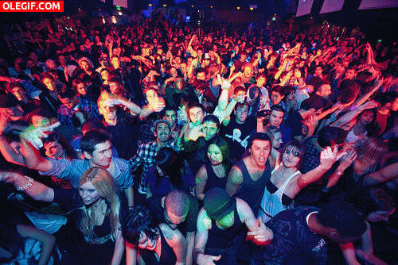
Todas estas cosas las practican los gentiles, las personas que no han obedecido a Dios, y nosotros ya no somos del mundo, y por eso no debemos practicar estas cosas.
BASTA YA EL TIEMPO PARA HABER HECHO LO QUE AGRADA A LOS GENTILES. I PEDRO.4:3.
Porque el tiempo ya pasado os es suficiente para haber hecho lo que agrada a los gentiles, habiendo andado en sensualidad, lujurias, borracheras, orgías, embriagueces y abominables idolatrías.

Slide 4
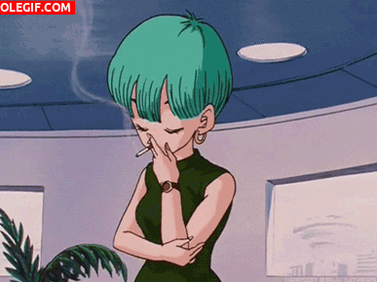
“Basta ya el tiempo”
¿Cual tiempo?
El tiempo cuando no éramos cristianos, sino inconverso.
I Corintios.12:2.
Sabéis que cuando erais paganos, de una manera u otra erais arrastrados hacia los ídolos mudos.
En este tiempo no conocíamos a Dios ni sus leyes y por eso hacíamos cosas que no agradaban a Dios.
“Para haber hecho lo que agrada a los gentiles”.

Slide 5

¿Qué es lo que hacen los gentiles?.
Hacen lo que le gusta hacer sus placeres- Sus vicios.
Los gentiles andan o caminan en:
1. Sensualidad- O lascivia- Esta palabra en Griego significa insolencia, petulancia, descaro, desvergüenza y pasiones desenfrenadas, tales actitudes se expresan en la fornicación, la homosexualidad, el incesto y en la música y los bailes modernos de hoy en día.
Y es una obra de la carne.

Slide 6

Gálatas.5:19.
Ahora bien, las obras de la carne son evidentes, las cuales son: inmoralidad, impureza, sensualidad,
2. Lujurias- O concupiscencia- Deseo intenso e inmoderado de tener o hacer lo que Dios no quiere que tengamos o hagamos.
Marcos.4:19.
pero las preocupaciones del mundo, y el engaño de las riquezas, y los deseos de las demás cosas entran y ahogan la palabra, y se vuelve estéril.
Romanos.1:24.

Slide 7

Por consiguiente, Dios los entregó a la impureza en la lujuria de sus corazones, de modo que deshonraron entre sí sus propios cuerpos;
3. Borrachera- Se hace referencia a ella en la Biblia, considerándola, ya en casos especiales o bien cono un hábito.
La locura de este vicio esta ilustrada a menudo como:
Temblantes y Titubeantes.
Salmos.107:27.
Temblaban y se tambaleaban como ebrios, y toda su pericia desapareció.

Slide 8

Isaías.19:14.
El SEÑOR ha mezclado en medio de ella un espíritu de distorsión, y han hecho extraviar a Egipto en todas sus empresas, como se tambalea el ebrio en su vómito.
Isaias.24:20.
Se tambalea, oscila la tierra como un ebrio, se balancea como una choza, pues pesa sobre ella su transgresión, y caerá, y no volverá a levantarse.
Errar y entontecerse y tropezar.
Isaías.28:7-8.

Slide 9
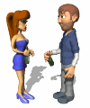
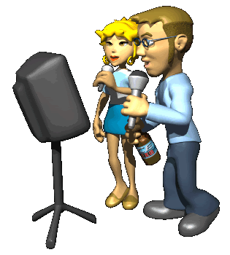
También estos se tambalean por el vino y dan traspiés por el licor: el sacerdote y el profeta por el licor se tambalean, están ofuscados por el vino, por el licor dan traspiés; vacilan en sus visiones, titubean al pronunciar juicio.
V.8.
Porque todas las mesas están llenas de vómito asqueroso, sin un solo lugar limpio.
Es un delito.
Isaias.5:22.
¡Ay de los héroes para beber vino y valientes para mezclar bebidas,

Slide 10
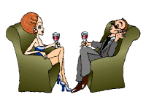
Los gentiles se emborrachan hasta perder el juicio.
4. Orgías- Cualquier extremo de intemperancia y lascivia indulgente, usualmente acompañadas de adoración pagana.
Gálatas.5:21.
Envidias, borracheras, orgías y cosas semejantes, contra las cuales os advierto, como ya os lo he dicho antes, que los que practican tales cosas no heredarán el reino de Dios.
Es diversión con ruido, de ruido excesivo, glotonería, banquetes ruidosos.

Slide 11
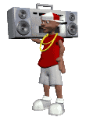
Esta palabra en Griego es aplicada a la práctica pagana de correr los hombres por las calles con antorchas, canciones y ruido.
Como hoy en día las personas hacen sus actividades sociales con música y ruidos.
Los gentiles hacen estas cosas.
5. Disipación- Significa exceso en el beber.
La referencia es a concursos en que la actividad principal, y esto en competencia es la de beber intoxicarte.

Slide 12

6. Abominables idolatría- La palabra aquí abominable significa “No legales”.
Pedro se refiere a las practicas en conexión con la adoración a los ídolos.
Debemos de abandonar la idolatría.
I Corintios.10:14.
Por tanto, amados míos, huid de la idolatría.
Los gentiles andan adorando sus ídolos, Él cristiano ya no.
Tal vez cuando éramos gentiles nos practicábamos ningunas de estas cosas, pero aquí no esta completa la lista de los pecados que hacen los gentiles.

Slide 13
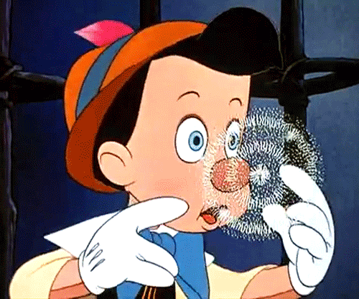
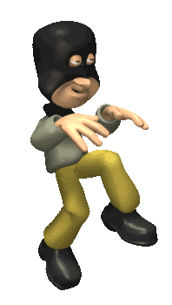

Y tal vez no practicábamos estas cosas pero si practicábamos:
1. La mentira.
2. El robo.
3. Palabras deshonestas.
4. La calumnia.
5. El chisme.
Pedro dice basta ya, Ósea debemos de dejar de practicar todas estas cosas que practican los gentiles.
Para que el tiempo que nos queda de vida lo vivamos.
“Para hacer la voluntad de Dios”.

Slide 14

I Pedro.4:2.
Para vivir el tiempo que le queda en la carne, no ya para las pasiones humanas, sino para la voluntad de Dios.
Ya que no nos pertenecemos a nosotros mismos sino a Dios.
Gálatas.2:20.
Con Cristo he sido crucificado, y ya no soy yo el que vive, sino que Cristo vive en mí; y la vida que ahora vivo en la carne, la vivo por fe en el Hijo de Dios, el cual me amó y se entregó a sí mismo por mí.
“Somos nuevas criaturas”.

Slide 15

II Corintios.5:17.
De modo que si alguno está en Cristo, nueva criatura es; las cosas viejas pasaron; he aquí, son hechas nuevas.
“Por eso los gentiles se sorprenden de nuestra conducta”.
I Pedro.4:4.
Y en todo esto, se sorprenden de que no corráis con ellos en el mismo desenfreno de disolución, y os ultrajan;
Antes de convertirnos hacíamos lo mismo que los gentiles.

Slide 16
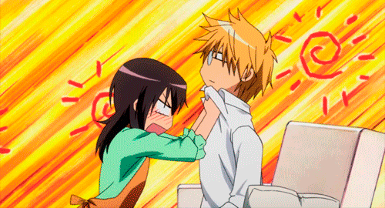
Pero ahora Ellos se sorprenden de nuestra buena conducta si es que nos estamos conduciendo como Dios lo desea.
Pero muchas veces nuestra conducta es igual o peor que la de los gentiles, por eso mucha gente dice para ser como tal persona mejor no soy nada.
Pero cuando andamos como Dios lo desea las personas del mundo nos ultrajan.
En la mayoría de los casos, esta actitud insultante se debe a que la buena conducta de los creyentes es una acusación silenciosa del libertinaje de los incrédulos.

Slide 17
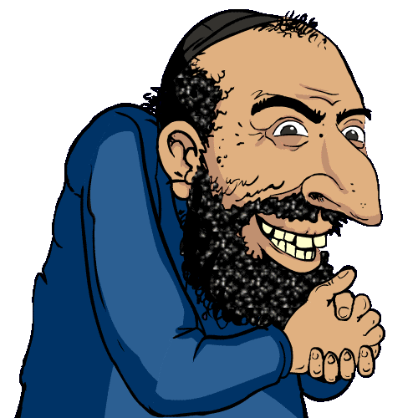
Como en el caso del apóstol Pablo que decían “Aquel que perseguía a la iglesia ahora predica el evangelio”.
Gálatas.1:23.
Sino que sólo oían decir: El que en otro tiempo nos perseguía, ahora predica la fe que en un tiempo quería destruir.
Pero no debemos de afligirnos si nos ultrajan por que:
“Ellos darán cuenta a Dios”.
I Pedro.4:5.
pero ellos darán cuenta a aquel que está preparado para juzgar a los vivos y a los muertos.

Slide 18

Él apóstol Pedro nos anima para no inquietarnos ante esa reacción desfavorable de quienes se sienten ofendidos por la buena conducta y aun aprovechan cualquier desliz anterior o presente para criticarles y aun calumniarles.
Puesto que tendrán que dar cuenta a Dios.
Es decir ninguno de ellos podrá escapar de ser responsable ante el trono de Dios de las palabras y de las obras que hayan cometido.
Mateo.12:36.

Slide 19


Y yo os digo que de toda palabra vana que hablen los hombres, darán cuenta de ella en el día del juicio.
Romanos.14:12.
De modo que cada uno de nosotros dará a Dios cuenta de sí mismo.
Hebreos.4:13.
Y no hay cosa creada oculta a su vista, sino que todas las cosas están al descubierto y desnudas ante los ojos de aquel a quien tenemos que dar cuenta.

Slide 20
CONCLUSIÓN:
Pedro nos dice que basta el tiempo pasado para haber hecho lo que agrada a los gentiles.
I Pedro.4:3.
Porque el tiempo ya pasado les es suficiente para haber hecho lo que agrada a los gentiles, habiendo andado en sensualidad, lujurias, borracheras, orgías, embriagueces, y abominables idolatrías.
Ahora que somos cristianos debemos de avergonzarnos de estas cosas.
Romanos.6:21.
¿Qué fruto teníais entonces en aquellas cosas de las cuales ahora os avergonzáis? Porque el fin de esas cosas es muerte.

Slide 21
CONCLUSIÓN:
No se debe ni nombrar entre los cristianos.
Efesios.5:3.
Pero que la inmoralidad, y toda impureza o avaricia, ni siquiera se mencionen entre vosotros, como corresponde a los santos;
No debemos de practicar lo que practican los gentiles, Ósea la gente del mundo que no conoce a Dios.
No importa que ellos se sorprendan y nos ultrajen, por que darán cuenta a Dios en el día final.
I Pedro.4:4-5.
Y en todo esto, se sorprenden de que no corráis con ellos en el mismo desenfreno de disolución, y os ultrajan;

Slide 22
CONCLUSIÓN:
V.5.
Pero ellos darán cuenta a aquel que está preparado para juzgar a los vivos y a los muertos.
Seamos fieles a Dios, dejemos Nuestra vana manera de vivir, y vivimos el resto de Nuestros días para Dios.
Y así poder agradarle y recibir la corona de vida que nos tiene preparada en los cielos.
II Timoteo.4:8.
En el futuro me está reservada la corona de justicia que el Señor, el Juez justo, me entregará en aquel día; y no solo a mí, sino también a todos los que aman Su venida.

Slide 23



PLAN DE SALVACIÓN SEGÚN DIOS
¿Que debo hacer
para ser salvo…?
DIOS
“EL SEÑOR AÑADÍA CADA DÍA A LA IGLESIA LOS QUE HABÍAN DE SER SALVOS”
HECHOS.2:47
“por cuanto todos pecaron, y están destituidos de la gloria de Dios” Romanos. 3:23.
P
E
C
A
D
O
BAUTIZARSE. Hech.2:38.
CONFESAR. Rom.10:9-10.
Cristo es Él Salvador de los que le obedecen
“…y habiendo sido perfeccionado, vino a ser autor de eterna salvación para todos los que le obedecen” Hebreos.5:9.
ARREPENTIRSE. Hech.17:30.
CREER, Mar.16:15-16.
OIR, Rom.10:17.

Slide 24

DIOS NOS BENDIGA A TODOS.

